Slide 1



GPPDS

Slide 2
S O S . . . ___ . . . Luminoso

Slide 3
Material necessário
1x LED Vermelho 5mm 1x Resistor 220 ohm 1x Protoboard 2x Jumper macho-macho 1x Cabo USB 1x Placa Uno

Slide 4
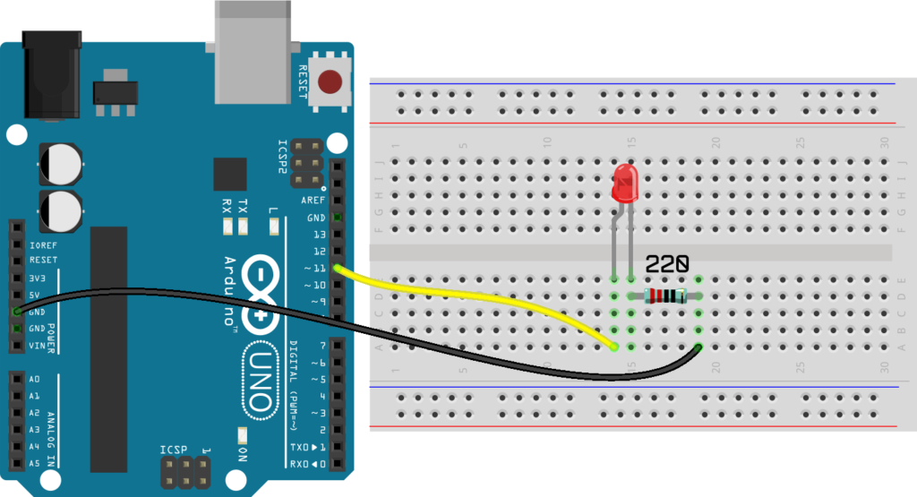
Montagem

Slide 5
// Projeto 2 - Sinal de SOS com LED
int pinoLed = 11;
void setup() {
pinMode(pinoLed, OUTPUT);
}
void loop() {
// S(...) tres pontos
for(int x=0;x<3;x++) // Repete tudo dentro das chaves tres vezes
{
digitalWrite(pinoLed,HIGH); // Acende o LED
delay(150); // Aguarda
digitalWrite(pinoLed,LOW); // Desliga o LED
delay(100); // Aguarda novamente
}
delay(200);
// O(---) tres linhas
for(int x=0;x<3;x++){
digitalWrite(pinoLed,HIGH);
delay(450);
digitalWrite(pinoLed,LOW);
delay(150);
}
delay(200);
//S(...) tres pontos
for(int x=0;x<3;x++) {
digitalWrite(pinoLed,HIGH);
delay(150);
digitalWrite(pinoLed,LOW);
delay(100);
}
delay(5000);
}

Slide 6
Luz Oscilante

Slide 7

O que são portas digitais e analógicas?

Slide 8
Montagem

Slide 9
// Projeto 3 - Brilho do LED
// configura a saída 11 como pino do LED
int pinoLed = 11;
void setup() {
// configura pino do LED como saída
pinMode(pinoLed,OUTPUT);
}
void loop(){
acendeBrilho(5);
apagaBrilho(5);
}
void acendeBrilho(int incremento){
// muda o brilho pelo loop for
for (byte value = 0 ; value < 255; value+=incremento){
// controla o brilho no pino do LED
analogWrite(pinoLed, value);
delay(30);
}
}
void apagaBrilho(int decremento){
// muda o brilho pelo loop for
for (byte value = 255; value >0; value-=decremento){
// controla o brilho no pino do LED
analogWrite(pinoLed, value);
delay(30);
}
}

Slide 10
Semáforo

Slide 11
Material necessário
2x LED Vermelho 5mm 2x LED Verde 5mm 1x LED Amarelo 5mm 5x Resistor 220 ohm 1x Protoboard 11x Jumper macho-macho 1x Cabo USB 1x Placa Uno

Slide 12
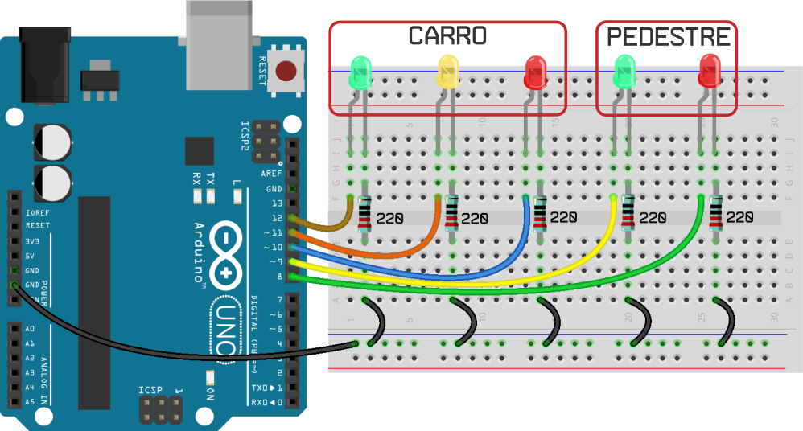
Montagem

Slide 13
// Projeto 4 - Semáforo
int ledVerde = 9; // Define os pinos que serao utilizados
int ledVermelho = 8;
int carroVerde = 12;
int carroAmarelo = 11;
int carroVermelho = 10;
void setup() // Define os pinos como saidas
pinMode(ledVerde, OUTPUT);
pinMode(ledVermelho, OUTPUT);
pinMode(carroVerde, OUTPUT);
pinMode(carroAmarelo, OUTPUT);
pinMode(carroVermelho, OUTPUT);
// Coloca na posição inicial. Somente o verde dos carros e o vermelho dos pedestres acesos
digitalWrite(carroVerde, HIGH);
digitalWrite(carroVerde, LOW);
digitalWrite(carroVerde, LOW);
digitalWrite(ledVerde, LOW);
digitalWrite(ledVermelho, HIGH);
}

Slide 14
void loop()
{
digitalWrite(carroVerde, HIGH); // Acende o verde dos carros e o vermelho dos pedestres
digitalWrite(ledVermelho, HIGH);
delay(5000); // Aguarda 5 segundos
digitalWrite(carroVerde, LOW);
digitalWrite(carroAmarelo, HIGH); // apaga o verde dos carros e acende o amarelo
delay(3000); // aguarda mais 3 segundos
digitalWrite(carroAmarelo, LOW); // apaga o amarelo dos carros e acende o vermelho
digitalWrite(carroVermelho, HIGH);
digitalWrite(ledVermelho, LOW); // apaga o vermelho dos pedestres e acende o verde
digitalWrite(ledVerde, HIGH);
delay(5000); // aguarda mais 5 segundos
digitalWrite(ledVerde, LOW);
for(int x = 0; x<5; x++) // Pisca o vermelho dos pedestres
{
digitalWrite(ledVermelho, HIGH);
delay(250);
digitalWrite(ledVermelho, LOW);
delay(250);
}
digitalWrite(carroVermelho, LOW);
}

Slide 15
Interruptor de Luz

Slide 16
Material necessário
1x LED Vermelho 5mm 1x Resistor 220 ohm 1x Chave Táctil Push-button 1x Protoboard 400 pontos 5x Jumper Macho-macho 1x Cabo USB 1x Placa Uno

Slide 17
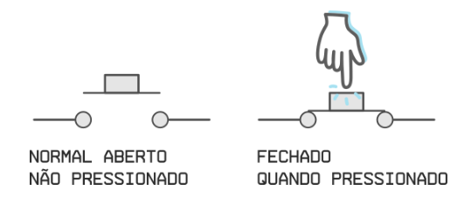
Interruptores

Slide 18
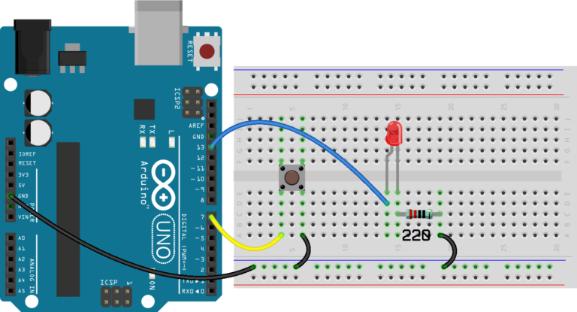
Montagem

Slide 19
// Projeto 5 - <span style="font-weight: 400">Interruptor de luz</span>
int botao = 7;
int led = 13;
bool estadoLed = 0;
void setup()
{
pinMode(botao, INPUT_PULLUP); // define o pino do botao como entrada "INPUT"
pinMode(led, OUTPUT);
}
void loop()
{
if(digitalRead(botao) == LOW) // Se o botão for pressionado
{
estadoLed = !estadoLed; // troca o estado do LED
digitalWrite(led, estadoLed);
while(digitalRead(botao) == LOW);
delay(100);
}
}

Slide 20
GPPDS

Slide 21
Servo Motor

Slide 22
Material necessário
1x Servo 9g 1x Chave push-button 7x Jumper Macho-macho 1x Cabo USB 1x Placa Uno

Slide 23
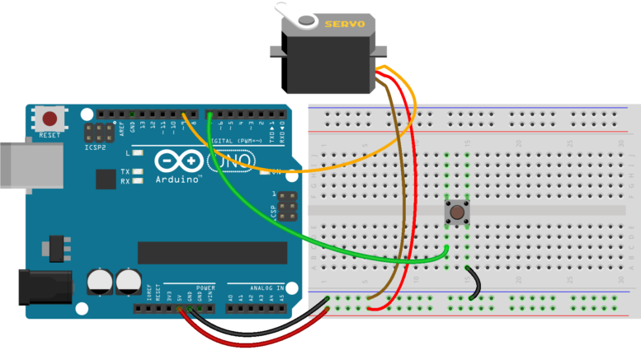
Montagem

Slide 24
// Projeto 8 - Acionando um Motor
#include <Servo.h>
Servo meuServo;
int botao = 7;
void setup()
{
pinMode(botao, INPUT_PULLUP); // define o botão como saídas
}
void loop()
{
meuServo.attach(9);
if(digitalRead(botao) == LOW)
{
for(int angulo=0; angulo<=180; angulo++) // Aumenta o angulo do servo ate chegar em 180 graus
{
meuServo.write(angulo);
delay(10);
}
for(int angulo=180; angulo>=0; angulo--)// Diminui o angulo do servo
{
meuServo.write(angulo);
delay(10);
}
}
meuServo.detach();
}

Slide 25
Servo Motor: Controlando

Slide 26
Material necessário
1x Servo 9g
1x Potenciômetro 10K ohm
8x Jumper macho-macho
1x Cabo USB
1x Placa Arduino Uno

Slide 27
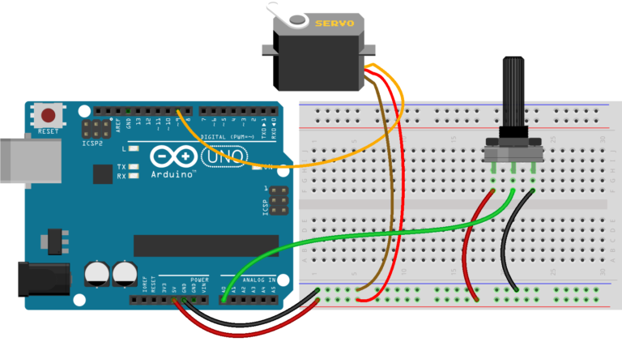
Montagem

Slide 28
// Projeto 9 - Controlando um Motor
#include <Servo.h>
Servo meuServo;
int pinoPot = A0;
int valorPot;
void setup()
{
meuServo.attach(9);
}
void loop()
{
valorPot = analogRead(pinoPot);
valorPot = map(valorPot, 0, 1023, 0, 180); // mapeia os valores do potenciômetro (entre 0 e 1023) para os valores do servo (entre 0 e 180)
meuServo.write(valorPot); // manda o valor para o servo
delay(15);
}

Slide 29
Sensor de Luz

Slide 30

Fotoresistor

Slide 31
Material necessário
1x LED Vermelho 5 mm 1x Resistor 220 ohm 1x Resistor 10K ohm 1x Sensor de luminosidade LDR 7x Jumper Macho-macho 1x Cabo USB 1x Placa Uno

Slide 32
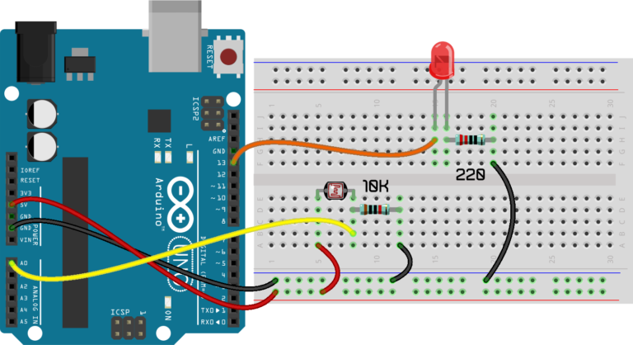
Montagem

Slide 33
// Projeto 10 - Sensor de luz ambiente
int pinoLed = 13;
int pinoSensorLuz = A0;
int valorLuz = 0;
void setup()
{
pinMode(pinoLed,OUTPUT);
}
void loop()
{
valorLuz = analogRead(pinoSensorLuz);
if(valorLuz<750)
{
digitalWrite(pinoLed,HIGH);
}
else
{
digitalWrite(pinoLed,LOW);
}
delay(10);
}

Slide 34
Dó Ré Mi

Slide 35
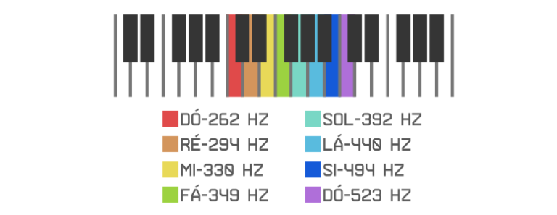
Frequências

Slide 36
Material necessário
1x Buzzer 2x Jumper Macho-macho 1x Protoboard 1x Cabo USB 1x Placa Uno

Slide 37
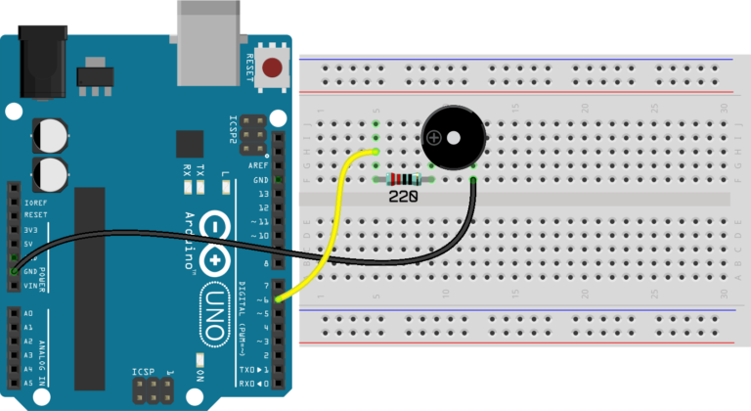
Montagem

Slide 38
// Projeto 11 - Dó Ré Mi
#define DO 262
#define RE 294
#define MI 330
#define FA 349
#define SOL 392
#define LA 440
#define SI 494
#define DO_2 523
int pinoBuzzer = 6;
int melodia[] = {
DO, RE, MI, FA, SOL, LA, SI, DO_2
};
void setup() {
// configura pino do buzzer como saída
pinMode(pinoBuzzer,OUTPUT);
}
void loop() {
for(int i=0; i<8; i++)
{
tone(pinoBuzzer, melodia[i]);
delay(500);
}
}

Slide 39
Alarme a Laser

Slide 40
Material necessário
1x Diodo Laser
1x Resistor 10K ohm
1x LDR
1x Buzzer
9x Jumper Macho-macho
1x Cabo USB
1x Placa Uno

Slide 41
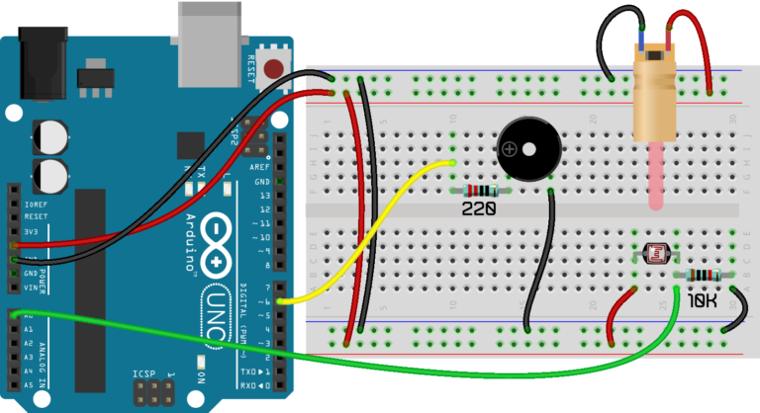
Montagem

Slide 42
// Projeto 12 - Alarme com sensor a laser
int pinoSensorLuz = A0;
int pinoBuzzer = 6;
int valorLuz = 0;
void setup()
{
// configura pino do buzzer como saída
pinMode(pinoBuzzer,OUTPUT);
}
void loop()
{
valorLuz = analogRead(pinoSensorLuz);
if(valorLuz<950)
{
tone(pinoBuzzer, 440);
}
else
{
noTone(pinoBuzzer);
}
delay(10);
}

Slide 44
Luzes Coloridas

Slide 45
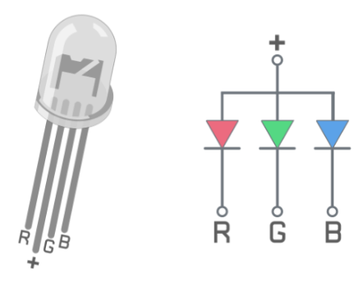
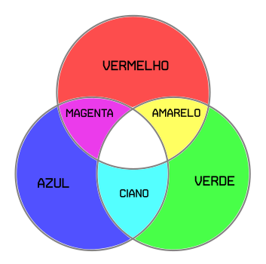
Cores

Slide 46
Material necessário
1x LED RGB 5mm
3x Resistor 220 ohm
5x Jumper Macho-macho
1x Cabo USB
1x Placa Uno

Slide 47
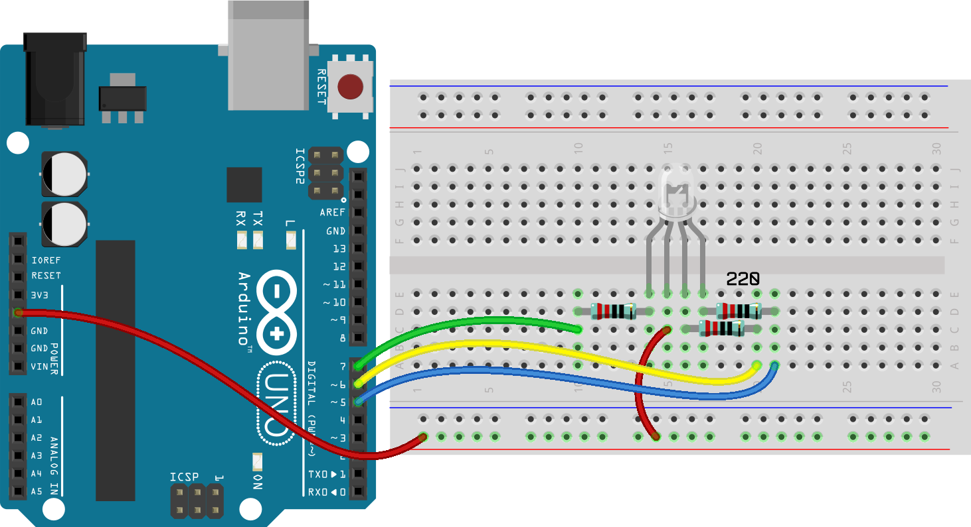
Montagem

Slide 48
int led_R = 7; // pino LED Vermelho (R)
int led_G = 6; // pino LED Verde (G)
int led_B = 5; // Pino LED Azul (B)
void setup(){
pinMode(led_R, OUTPUT); // Definimos os pinos como saida
pinMode(led_G, OUTPUT);
pinMode(led_B, OUTPUT);
apagaLed();
}
void loop(){
acendeVermelho(); // aqui fizemos uma pequena funcao que acende uma cor e apaga as outras
delay(1000);
acendeVerde();
delay(1000);
acendeAzul();
delay(1000);
apagaLed();
delay(1000);
}
void acendeVermelho(){
digitalWrite(led_R, LOW);
digitalWrite(led_G, HIGH);
digitalWrite(led_B, HIGH);
}
void acendeVerde(){
digitalWrite(led_R, HIGH);
digitalWrite(led_G, LOW);
digitalWrite(led_B, HIGH);
}
void acendeAzul(){
digitalWrite(led_R, HIGH);
digitalWrite(led_G, HIGH);
digitalWrite(led_B, LOW);
}
void apagaLed(){
digitalWrite(led_R, HIGH);
digitalWrite(led_G, HIGH);
digitalWrite(led_B, HIGH);
}

Slide 49
Luzes Coloridas

Slide 50
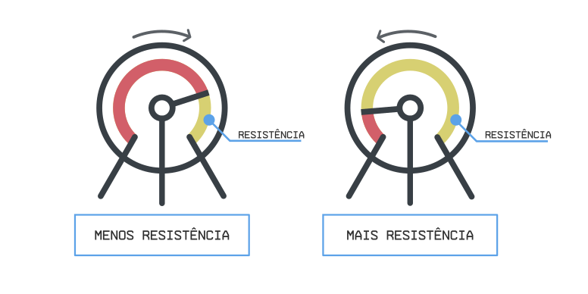
Potênciometro

Slide 51
Material necessário
1x LED RGB 5mm
1x Potenciômetro 10K ohm
3x Resistor 220 ohm
1x Protoboard
9x Jumper Macho-macho
1x Cabo USB
1x Placa Uno

Slide 52
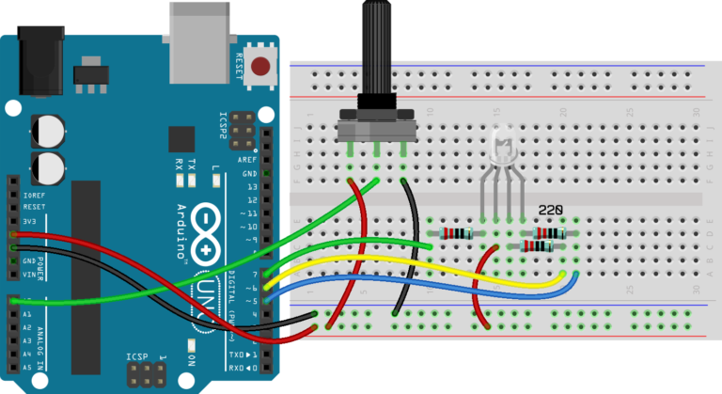
Montagem

Slide 53
int led_R = 7; // pino LED Vermelho (R)
int led_G = 6; // pino LED Verde (G)
int led_B = 5; // Pino LED Azul (B)
int pot = A0;
int valorPot;
void setup()
{
pinMode(led_R, OUTPUT);
pinMode(led_G, OUTPUT);
pinMode(led_B, OUTPUT);
apagaLed();
}
void loop()
{
valorPot = analogRead(pot); // lê o potenciômetro (de 0 a 1023)
if(valorPot >= 0 && valorPot <= 256) {// <256 apaga o LED
apagaLed();
}
if(valorPot>256&&valorPot<= 512){ // 256 a 512 acende vermelho
acendeVermelho();
}
if(valorPot > 512 && valorPot <= 768){ // 512 e 768, acende verde
acendeVerde();
}
if(valorPot > 768 && valorPot <= 1023){ //768 e 1023, acende azul
acendeAzul();
}
}
void acendeVermelho(){
digitalWrite(led_R, LOW);
digitalWrite(led_G, HIGH);
digitalWrite(led_B, HIGH);
}
void acendeVerde(){
digitalWrite(led_R, HIGH);
digitalWrite(led_G, LOW);
digitalWrite(led_B, HIGH);
}
void acendeAzul(){
digitalWrite(led_R, HIGH);
digitalWrite(led_G, HIGH);
digitalWrite(led_B, LOW);
}
void apagaLed(){
digitalWrite(led_R, HIGH);
digitalWrite(led_G, HIGH);
digitalWrite(led_B, HIGH);
}

Slide 54
Ultrassônico

Slide 55
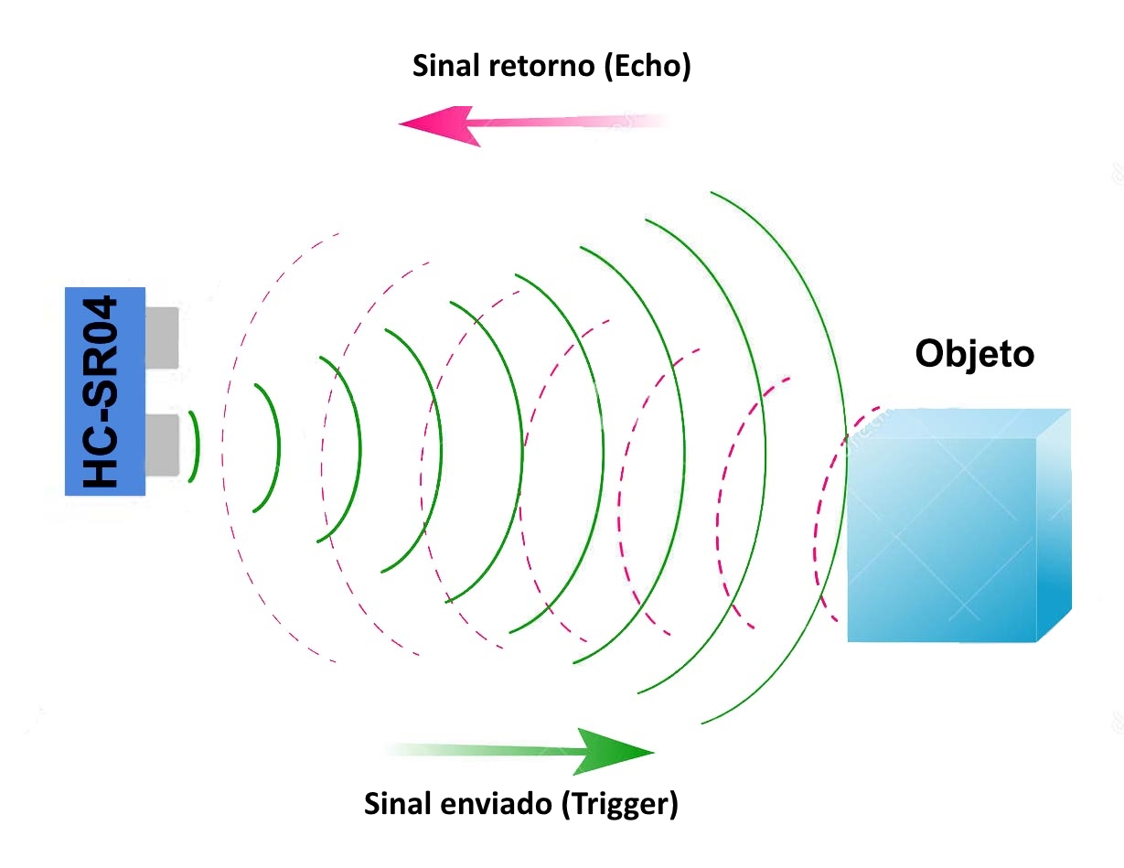
Ultrassônico

Slide 56
Material necessário
1x LED Vermelho 5mm
1x LED Amarelo 5mm
1x LED Verde 5mm
3x Resistor 220 ohm
1x Sensor Ultrassônico
1x Protoboard
12x Jumper Macho-macho
1x Cabo USB
1x Placa Uno

Slide 57
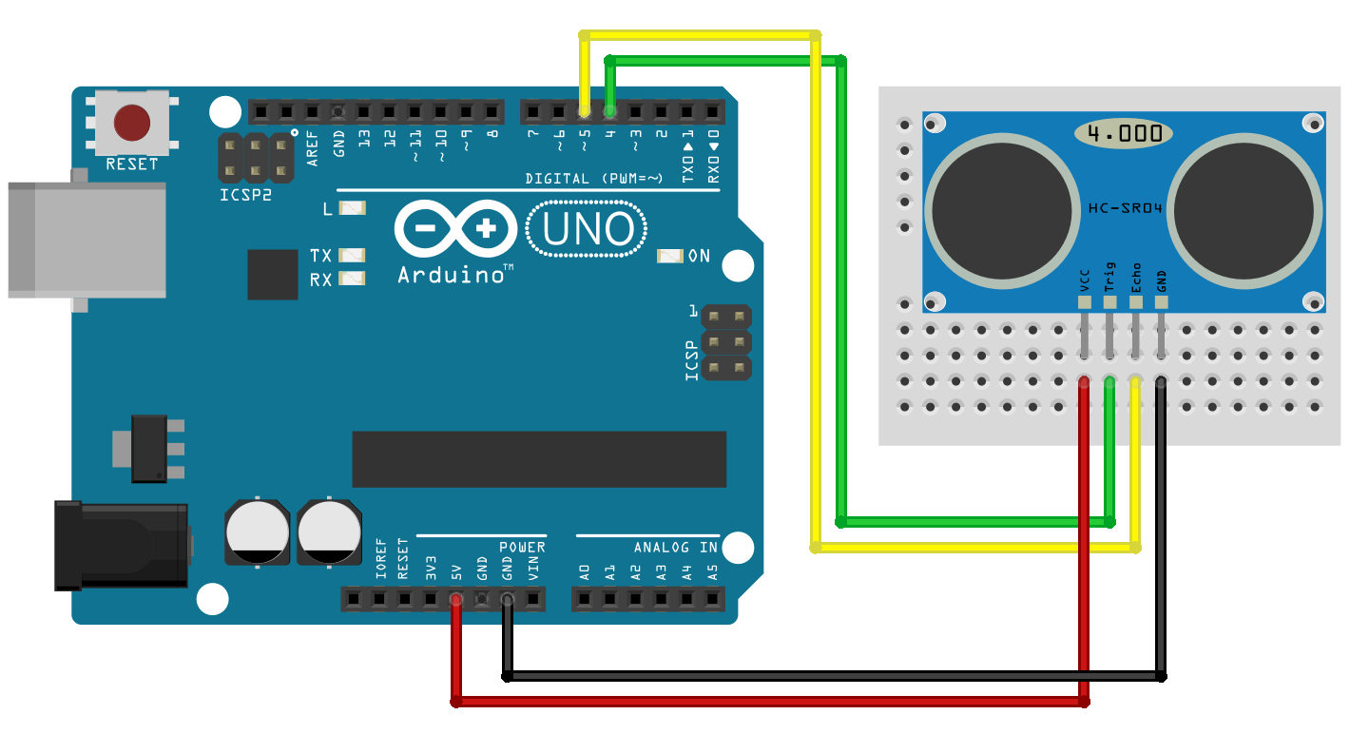
Montagem

Slide 58
#include <Ultrasonic.h>
#define pino_trigger 4
#define pino_echo 5
Ultrasonic ultrasonic(pino_trigger, pino_echo);
#define verde = 7;
#define amarelo = 8;
#define vermelho = 9;
void setup()
{
pinMode(7, OUTPUT);
pinMode(8, OUTPUT);
pinMode(9, OUTPUT);
}
void loop(){
//Le as informacoes do sensor, em cm e pol
float cmMsec;
long microsec = ultrasonic.timing();
cmMsec = ultrasonic.convert(microsec, Ultrasonic::CM);
if(cmMsec<30){
digitalWrite(verde, LOW);
digitalWrite(amarelo, LOW);
digitalWrite(vermelho, HIGH);
}
if(cmMsec>30 && cmMsec<50){
digitalWrite(verde, LOW);
digitalWrite(amarelo, HIGH);
digitalWrite(vermelho, LOW);
}
if(cmMsec>50){
digitalWrite(verde, HIGH);
digitalWrite(amarelo, LOW);
digitalWrite(vermelho, LOW);
}
delay(1000);
}

